Slide 1
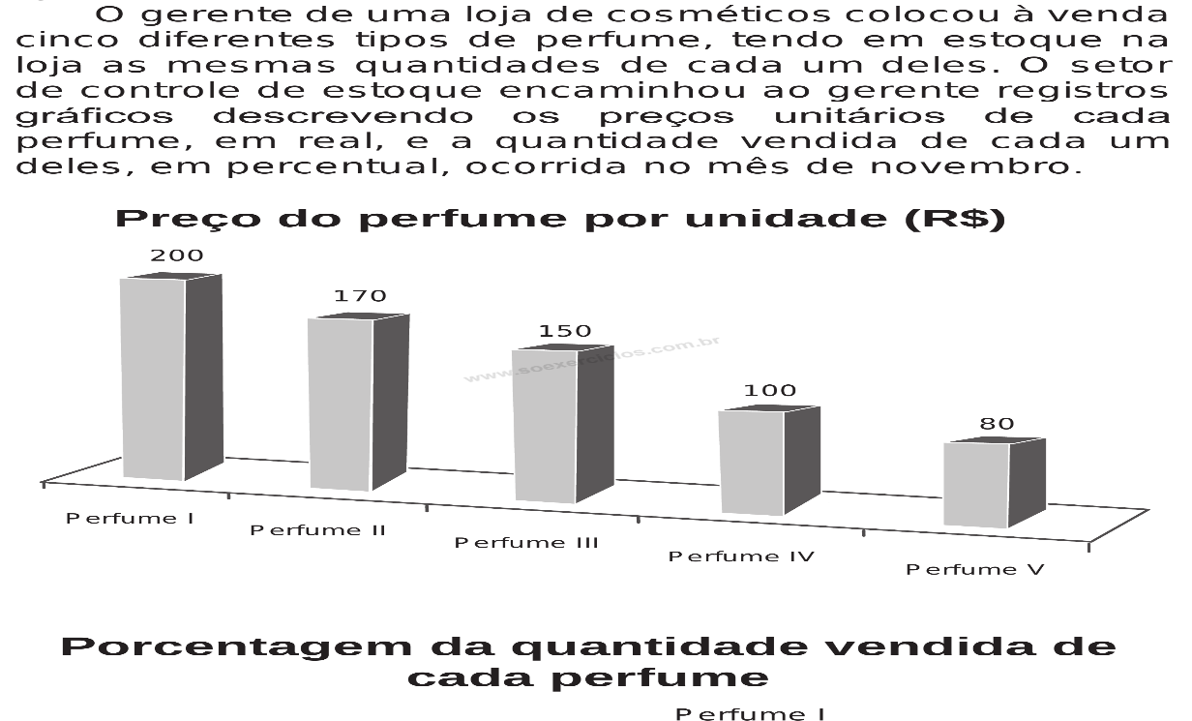
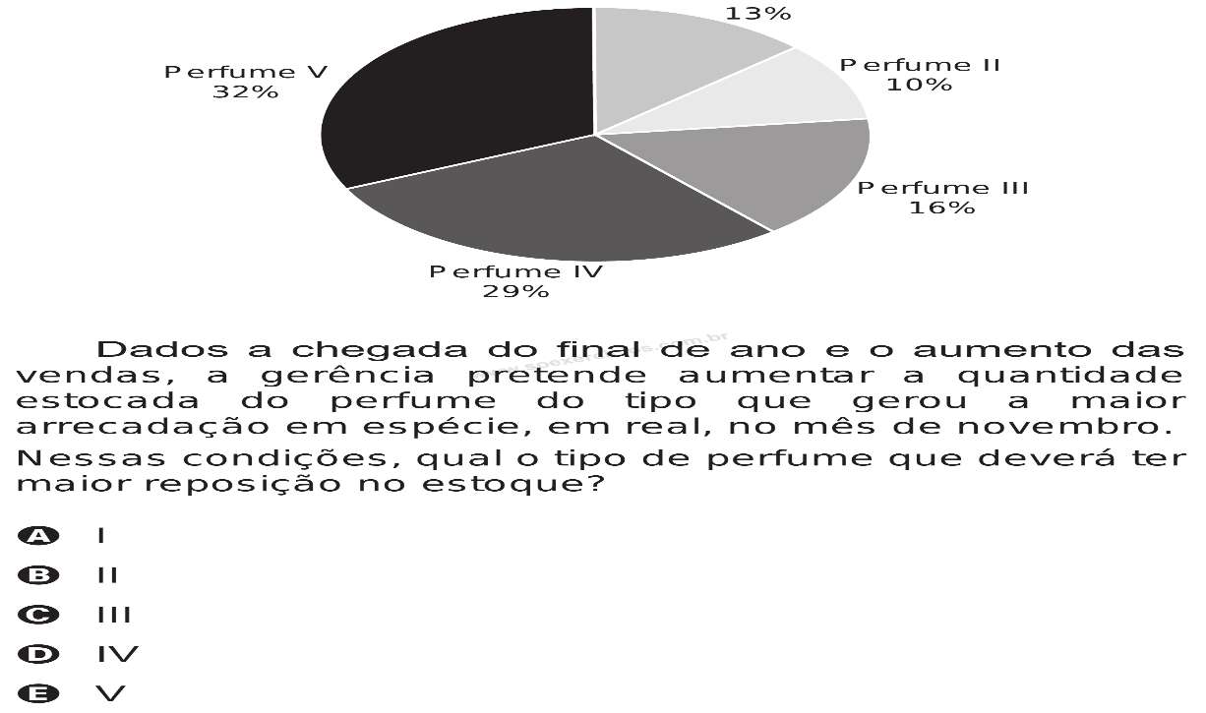
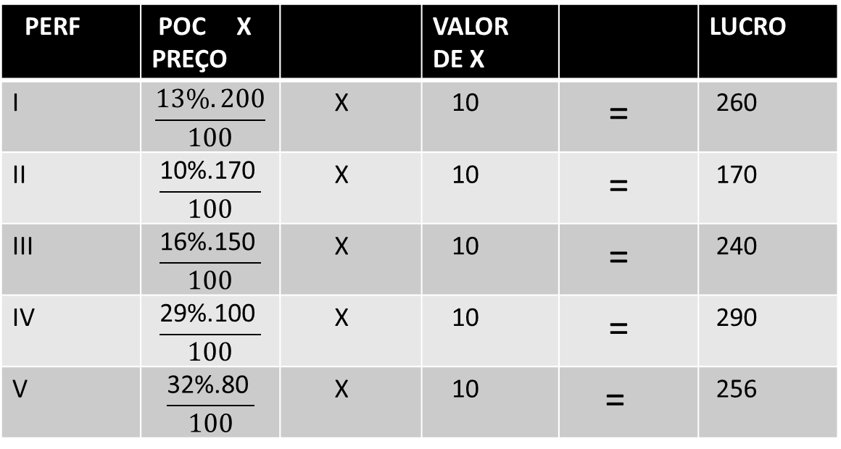
15(ENEM- BR - 2020)Número Original: 177Código: 8950664
Aplicação Regular - Segundo Dia - Prova Cinza
Problemas do primeiro grau com duas incógnitas (Estilo quantidade vs preço )
Preços: I)200; II)170; III)150; IV)100; V)80.
P:I) 13%=0,13; II) 10%=0,10; III) 16%=0,16; IV) 29%=0,29; V) 32%=0,32
Quantidade (valor de X) EXEMPLO: 10
Lucro representa o valor de quem deverá ter mais reposição.
R: D
PERF | POC X PREÇO |  | VALOR DE X |  | LUCRO
I | $$\frac{13\%.200}{100}$$ | X | 10 | = | 260
II | $$\frac{\text{10\%.170 }}{100}$$ | X | 10 | = | 170
III | $$\frac{\text{16\%.150 }}{100}$$ | X | 10 | = | 240
IV | $$\frac{\text{29\%.100 }}{100}$$ | X | 10 | = | 290
V | $$\frac{\text{32\%.80 }}{100}$$ | X | 10 | = | 256

